Slide 1


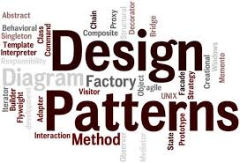
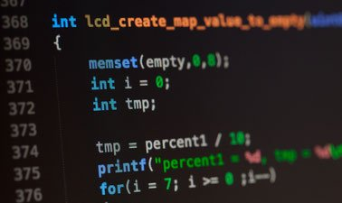
UML DİYAGRAMLARI
İleri Programlama Dersi
http://youtube.com/bmdersleri
Hazırlayan ve Sunan: Mesut BİLGE 1711404009
Tarih : 08/06/2021
Sürüm : v2
Ders Yürütücüsü : Doç. Dr. İsmail KIRBAŞ

Slide 2

İÇİNDEKİLER
UML DİYAGRAMI NEDİR ?
YAPISAL UML DİYAGRAMLARI
ETKİLEŞİM DİYAGRAMLARI
DAVRANIŞ DİYAGRAMLARI
UML ‘ İN FAYDALARI NELERDİR ?
Kaynaklar
http://youtube.com/bmdersleri

Slide 3
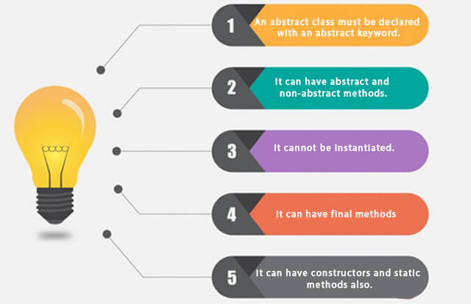
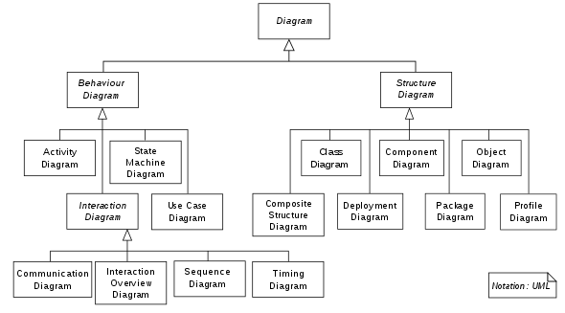
UML DİYAGRAMI NEDİR ?
İş sistemlerinin modellenmesi konusunda 1997 yılında ortaya çıkmış bir dildir. UML bir programlama dili değildir, aksine bir modelleme dilidir. Genellikle yazılım sektöründe kullanılmakla beraber, iş sistemlerini, bir süreci veya herhangi bir işi grafikler ile açıklamak isteyenler tarafından kullanılır.

Slide 4

UML DİYAGRAMI NEDİR ?
Bir sistemin geliştirilmesi kabaca dört aşamadan geçmektedir.
Problemleri parçalara ayırıp parçalar arasında belirli ilişkiler sağlayabilmeye dayanır. Eğer problem parçalara ayrılabiliyorsa ve parçalar arasında belirli ilişkiler sağlanabiliyorsa UML kullanılması büyük fayda sağlayacaktır.

Slide 5
UML DİYAGRAMLARI
UML Diyagramları ;
Yapısal , Davranış ve Davranış Diyagramının alt kümesi olan Etkileşim diyagramları olmak üzere 3 ana bölüme ayrılır. Toplamda 13 çeşit diyagram içerir. Yapısal diyagramlarda modellenen sistemde nelerin var olması gerektiği vurgulanır. Davranış diyagramlarında modellenen sistemde nelerin meydana gelmesi gerektiğini belirtir. Etkileşim diyagramlarında ise modellenen sistemdeki elemanlar arasındaki veri ve komut akışı gösterilir.

Slide 6
YAPISAL DİYAGRAMLAR
Yapısal Diyagramlar ;
SINIF DİYAGRAMI
BİLEŞEN DİYAGRAMI
NESNE DİYAGRAMI
BİRLEŞİK YAPI DİYAGRAMI
DAĞILIM DİYAGRAMI
PAKET DİYAGRAMI
olmak üzere 6 bölüme ayrılır.

Slide 7
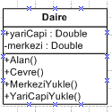
SINIF (CLASS ) DİYAGRAMI
Nesne yönelimli programlamada her bir nesnenin konseptini belirten yapılara SINIF DİYAGRAMI adı verilmektedir. Sınıflar çok farklı yapılarda ve işlevlerde olabilirler. Bununla birlikte, genellikle programlamada bütün iş tek bir sınıfın üzerine yüklenmez. Kurulacak olan sistem ile ilgili önce temel sınıflar belirlenip daha sonra bunlar arasındaki bağlantıların açıklanması gerekir. Bu da bir yazılım geliştirme sürecinin tasarım aşamasında yapılır.

Slide 8
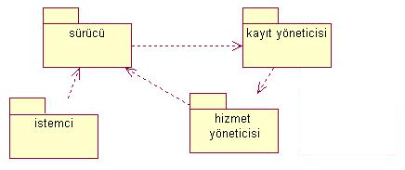
BİLEŞEN (COMPONENT) DİYAGRAMI
Component diyagramları , sistemin yazılım bileşenlerini ve birbirleri arasındaki bağlantının nasıl olduğunu gösteren diyagramlardır. Sisteme daha yüksek seviyeden yani bileşenler seviyesinden bakabilmeyi sağlarlar.

Slide 9
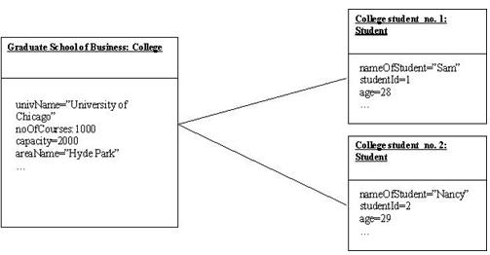
NESNE ( OBJECT ) DİYAGRAMI
Nesne Diyagramları nesneler ve aralarındaki bağıntıları gösterirler. Nesneler, sınıfların somut örnekleri olduğundan sınıf özelliklerinin değer almış halidirler.

Slide 10
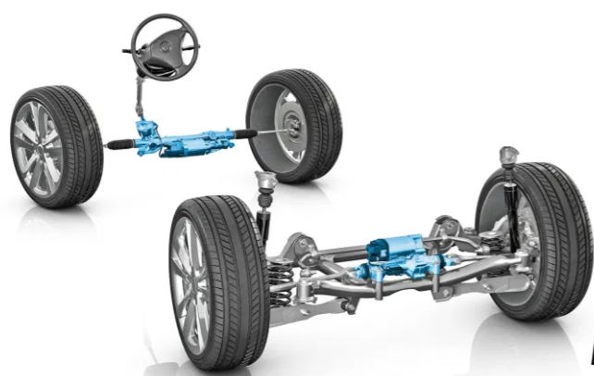
BİRLEŞİK YAPI ( COMPOSİTE STRUCTURE ) DİYAGRAMI
Birleşik yapı diyagramları özellikle bir sınıflandırıcı ve onun çevresi ile olan alışverişlerini gösterir. Bu amaçla parça ve konnektör gösterimleri kullanılır.

Slide 11
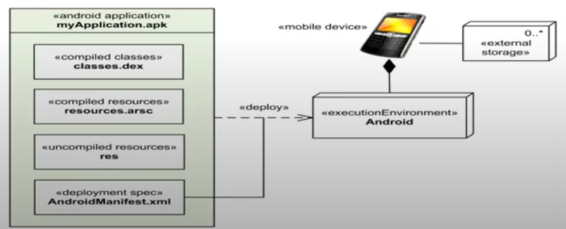
DAĞILIM ( DEPLOYMENT ) DİYAGRAMI
Sistem donanımını ve yazılımını temsil etmek için kullanılmaktadır.Sistemde hangi donanım bileşenlerinin olduğunu ve bunlarla hangi yazılımların çalıştığını anlatan diyagramdır.

Slide 12
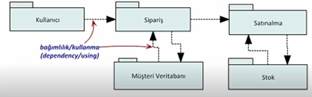
PAKET ( PACKAGE ) DİYAGRAMI
Bir modeli oluşturan paketler arasındaki bağımlılıkları göstermek için kullanılır. Ana hedef, karmaşık bir sistemi oluşturan çeşitli büyük bileşenler arasındaki ilişkiyi göstermektir.
Her paket dikdörtgen ve sol üst köşesinde küçük bir dikdörtgen olacak şekilde çizilir.
Paketler arasındaki bağımlılıklar kesikli ok ile bağımlı olan paketten bağlı olunun pakete doğru gösterilir.
Paketler mantıksal olarak daha üst paketler içerisinde yer alabilir.

Slide 13
ETKİLEŞİM DİYAGRAMLARI NELERDİR ?
Etkileşim diyagramları 4’e ayrılır.
İletişim Diyagramı
Etkileşime Bakış Diyagramı
Sıralama Diyagramı
Zaman Akış Diyagramı
Şimdi kısaca bunlardan bahsedelim.

Slide 14
İletişim Diyagramı : Yazılım ve Sistem modellemelerinde kullanılan UML diyagramlarından biridir. İletişim Diyagramı bir sistemde bulunan sınıflar arasındaki dinamik ilişkileri mesajlar aracılığıyla gösterir.
Etkileşime Bakış Diyagramı : Farklı etkileşim diyagramları kullanarak, bunlar arasındaki komut akışını gösterir. Bir başka deyişle, elemanları etkileşim diyagramları olan faaliyet diyagramlarıdır.
Sıralama Diyagramı : Sıralama Diyagramı nesnelerin birbirine hangi sırayla ve nasıl çalıştığını gösteren bir etkileşim diyagramıdır.
Zaman Akış Diyagramı : Nesnelerin bir zaman akışı içerisinde birbirleri ile etkileşimini göstermede kullanılır.

Slide 15
DAVRANIŞ DİYAGRAMLARI
Davranış Diyagramları ;
Faaliyet Diyagramı
Durum Diyagramı
Use Case Diyagramı
Olmak üzere 3 bölüme ayrılır.

Slide 16
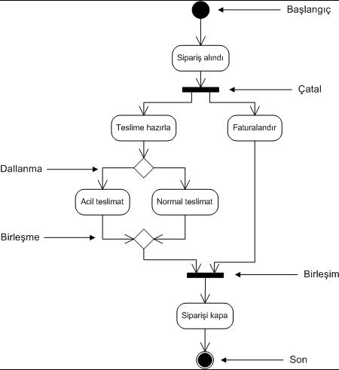
FAALİYET DİYAGRAMI
Etkinlik diyagramları sistem içerisindeki eylemlerin akışını gösterir. Diyagram yukarıdan aşağıya doğru okunur ve dallanmalar paralel eylemleri ve durumları belirtir. Dallanma, aynı anda birden fazla sürecin işlediğini gösterir.

Slide 17
DURUM DİYAGRAMI
Sistemdeki nesnenin davranışı, kendisine gönderilen iletilerin yanı sıra x anı içerisinde değişiklik gösteriyor ise state diyagram kullanılır. Durum değiştirmeyen nesneler için state diyagram modellemesinin kullanılması uygun değildir.
State diyagramlarında kullanılan 9 adet temel kavram vardır .

Slide 18
State Machine (Durum Makinesi)
Bir nesne yada sisteme ait bütün durumları şema halinde gösteren yapıdır.
İnitial State ( ilk durum )
Yaşam döngüsünün ilk eylemi ya da başlama noktasını ifade eden elemandır.
State (Durum)
Nesnenin ya da sistemin x anındaki durumunu ifade etmek için kullanılır.
Transition (Geçiş)
Nesnenin bir durumdan diğer bir duruma geçişini ifade eder.
History States (Geçmiş Durumlar)
Bir akışta, bir nesne, transa ya da bekleme durumuna geçebilir. Belirli bir olayın gerçekleşme süresinde bekleme durumuna girdiği zaman son aktif durumuna geri dönmek istenebilir.
EVENT (OLAY )
Durumlar arası geçişi tetikleyiciler olay olarak adlandırılır.
ACTİON (EYLEM)
Yaşanan durum değişimi sonrasında yaptığı işlerdir.
SİGNAL (SİNYAL)
Duruma bir mesaj yada tetikleyici gönderimi olduğunda geçiş oluşur ve mesaj olay ile gönderildiğinde sinyal olarak adlandırılır.
Final State (Son Durum)
Sistemin yaşam döngüsü içerisindeki son durumunu ifade eder.

Slide 19
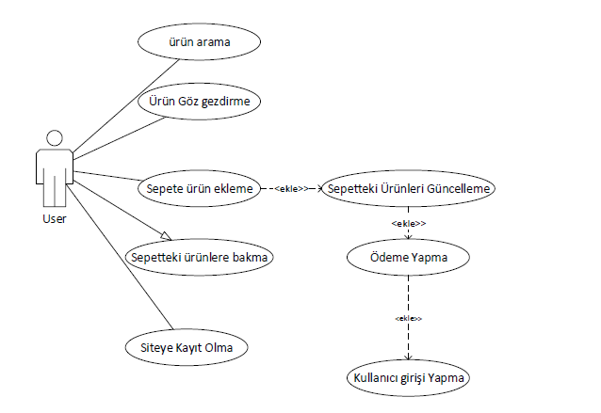
USE CASE DİYAGRAMI
İş süreçlerinin yönetilmesi aşamasında ihtiyaç duyulan tüm fonksiyonları, bu fonksiyonları tetikleyecek aktörleri, fonksiyonlardan etkilenecek aktörleri ve fonksiyonlar arasındaki ilişkileri göstermek amacıyla kullanılmaktadır.

Slide 20
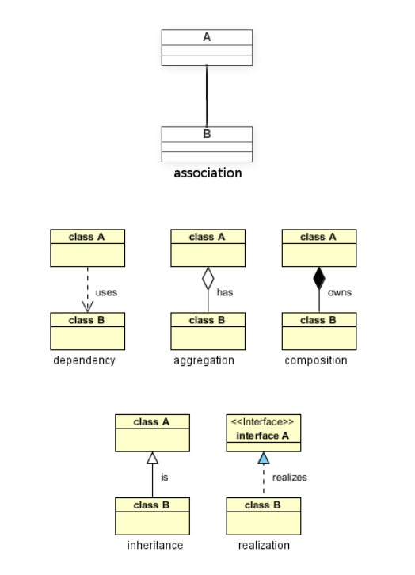
KOD GÖSTERİMİ

Slide 21
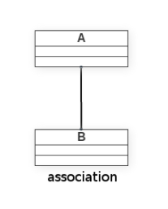
ASSOCIATION
Association ortada bir sahibin olmadığı ilişkilere denir.

Slide 22
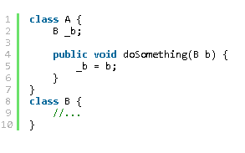
ASSOCIATION

Slide 23
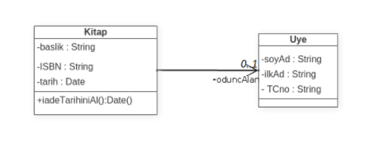
ASSOCIATION

Slide 24
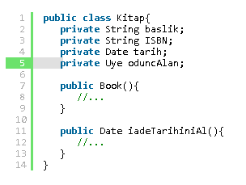
ASSOCIATION

Slide 25
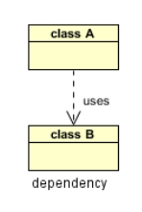
DEPENDENCY
Bir sınıf bir başka sınıfın nesnesini local değişken olarak kullanıyorsa buna dependency denir.

Slide 26
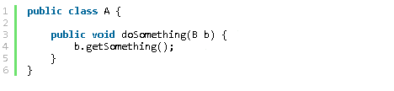
DEPENDENCY

Slide 27
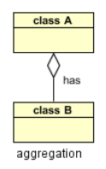
AGGREGATION
Nesnelerin parça bütün ilişkisine AGGREGATİON denir .

Slide 28
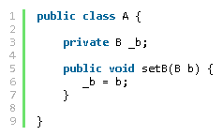
AGGREGATION

Slide 29
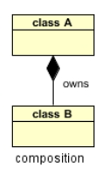
COMPOSITION
Composition'da da parça-bütün ilişkisi vardır, fakat parça ve bütün nesnelerinin ömürleri birbirine sıkı sıkıya bağlıdır. Birinin ölmesi/yok olması/silinmesi diğerini de öldürür/yok eder/siler.

Slide 30
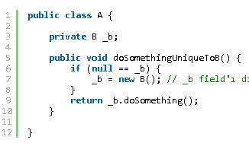
COMPOSİTİON

Slide 31
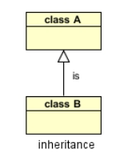
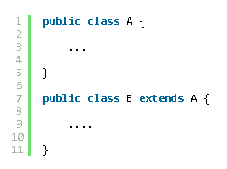
INHERITANCE

Slide 32
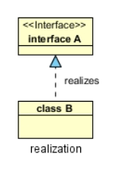
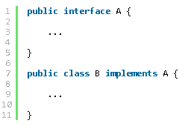
REALIZATION

Slide 33
UML ‘ İN FAYDALARI NELERDİR ?
Takım çalışmasına birebirdir.
Analizi ve tasarımı geniş bir şekilde yapıldığından kodlama işlemi daha kolay olur. Çünkü programdan beklenilenler ve programlama ile yapılacaklar belirlenmiştir.
Düzgün yapılan tasarım aşamasından sonra, tekrar kullanılabilen kodların sayısı artacak ve program geliştirme maliyeti büyük ölçüde düşecektir.
UML diyagramları programın tamamını kapsayacağı için bellek kullanımını daha etkili hale getirilebilir.
Programın kararlılığı artacağı gibi doküman halindeki programı koda çevirmek zamandan da tasarruf etmeyi sağlar.
Ortak çalışılan projelerde programcıların iletişimi daha kolay hale gelir. Çünkü UML ile program parçalara ayrılmıştır ve parçalar arasında bir ilişki kurulmuştur.

Slide 34
UML FAYDALARI NELERDİR ?
UML standartlaşmış uluslararası bir dildir ve bu dili bilen herkes diyagramlardan aynı şeyleri anlar.
Müşteri ve teknik sorumlular diyagramlar üzerinden rahatça iletişim kurabilirler.
Kodlamayı kolaylaştırır, UML ile uygulamanın tasarımı analiz aşamasında yapıldığı için, modelleme bittikten hemen sonra kod yazmaya başlayabiliriz.
Hataları en aza indirir, UML ile bütün sistem tasarlandığı için sistemde hata çıkma olasılığı azdır. Çıkan hataları düzeltmek ise çok daha kolaydır. Tekrar kullanılabilir bileşenler artar, UML ile tüm sistem ve sistemin bileşenleri en baştan belirlendiği için, o bölümler tekrar tekrar yazılmayacaktır.
Program kararlılığı artar, UML ile ayrıntılı gereksinim analizleri yapıldıktan sonra senaryolar belirlenir. Senaryoların baştan belirli olması programınızı daha kararlı hale getirmenizde size yardımcı olur.

Slide 35
Kaynaklar
https://www.ahmetcevahircinar.com.tr/2016/07/23/uml-nedir-uml-ne-ise-yarar-umlnin-faydalari-nelerdir/
https://tugrulbayrak.medium.com/uml-class-diyagramlari-4c3bb7e9cc4c
https://medium.com/gokhanyavas/uml-nedir-faydalar%C4%B1-nelerdir-7212d31279c
https://staff.emu.edu.tr/duygucelik/Documents/BLGM412/UML%20ve%20Modelleme.pdf
https://www.ahmetcevahircinar.com.tr/2016/07/23/uml-nedir-uml-ne-ise-yarar-umlnin-faydalari-nelerdir/
https://www.ahmetkaymaz.com/2009/09/14/uml-ve-uml-diyagramlari-i/
http://univera-ng.blogspot.com/2009/11/uml-ve-modelleme-bolum-3-use-case.html
http://univera-ng.blogspot.com/2009/12/uml-ve-modelleme-bolum-4-class-snf.html
http://www.csharpnedir.com/articles/read/?id=46
http://youtube.com/bmdersleri

Slide 36
İlginiz için teşekkürler…
İleri Programlama Dersi
http://youtube.com/bmdersleri
Hazırlayan ve Sunan : Mesut BİLGE 1711404009 E-posta : mesut1903_09@hotmail.com
Tarih : 08/06/2021
Sürüm : v2
Ders Yürütücüsü : Doç. Dr. İsmail KIRBAŞ

